Slide 1


LSTM 기반으로 SOH 예측
최대한
Distributed Networks and Systems Laboratory
Chonnam National University

Slide 2
Index
1. 시계열 데이터에 대해 학습/검증 분할 방법
2. LSTM 모델 학습 결과
3. N_SPLITS 값에 따른 모델 예측력 비교
4. 배터리 종류에 따른 모델 예측력 비교
5. 인사이트

Slide 3
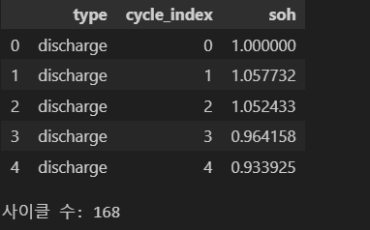
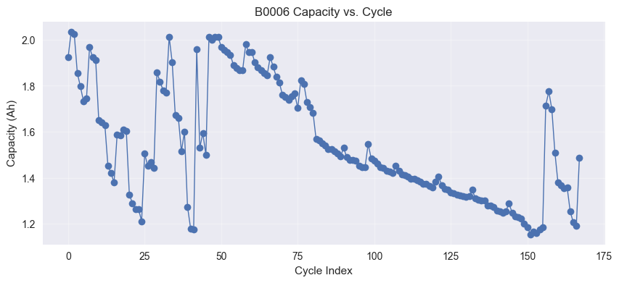
1. 시계열 데이터에 대해 학습/검증 분할 방법
6번 배터리
discharge type
cycle_index 와 soh 열 추가
soh = 현재 Capacity / 초기 Capacity
graph 1. 6번 배터리의 cycle에 따른 Capacity 변화
3

Slide 4

1. 시계열 데이터에 대해 학습/검증 분할 방법
Sequence Length = 120
FEATURE_COLS
  Voltage_measured
  Current_measured
  Temperature_measured
  Current_load
  Voltage_load
설정된 Sequence Length 값으로 각 방전 테스트의 Sequence Length 값을 고정
  (Batch, Sequence Length, Features) 형태
3

Slide 5
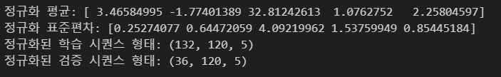

1. 시계열 데이터에 대해 학습/검증 분할 방법
N_SPLITS = 5
train_ratio = 0.8
120 길이의 5차원 데이터를 N_SPLITS 값에 따라 구간을 나눔
각 구간에 대해 train_ratio 값을 기준으로 학습/검증 데이터셋을 분할
이후 각 feature에 대한 평균과 표준편차로 정규화하였음
이후 학습에 사용될 LSTM 모델 구현
3

Slide 6
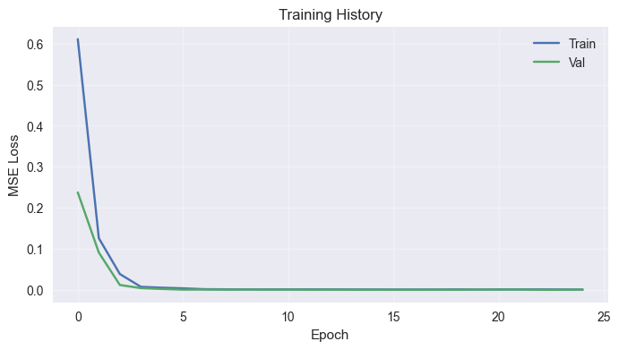
2. LSTM 모델 학습 결과
EPOCHS = 25
criterion = nn.MSELoss()
optimizer = torch.optim.Adam()
graph 2. LSTM 모델의 학습 그래프
3

Slide 7
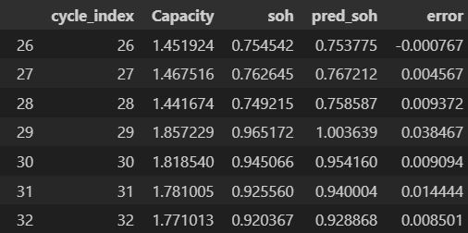
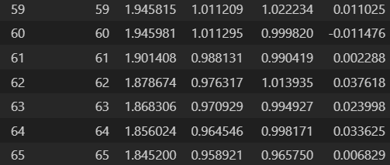
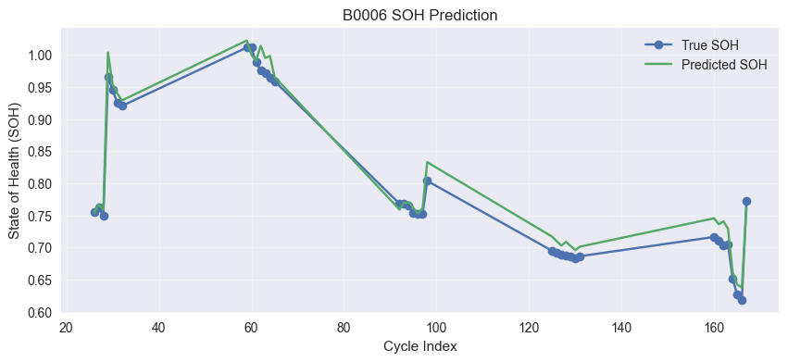
2. LSTM 모델 학습 결과
검증 MAE : 0.016
검증 RMSE : 0.019
위 두 이미지는 학습된 실제 soh 값과 예측 soh 값의 차이를 비교하는 이미지
graph 3. 실제 soh 값과 예측 soh 값의 차이
3

Slide 8
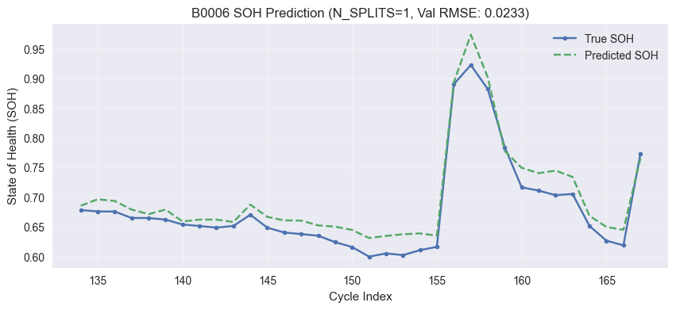
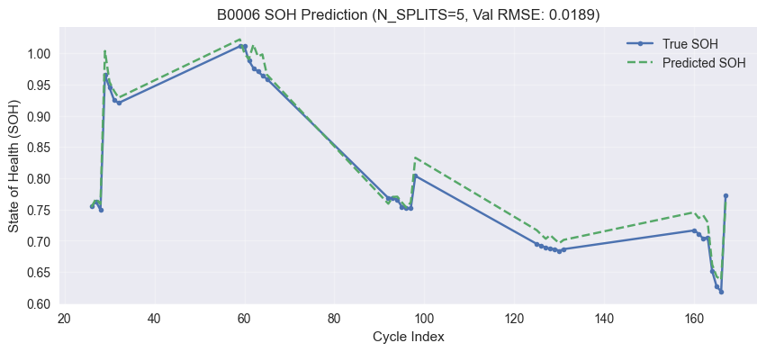
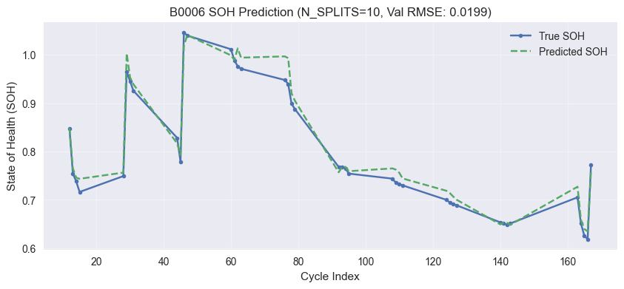
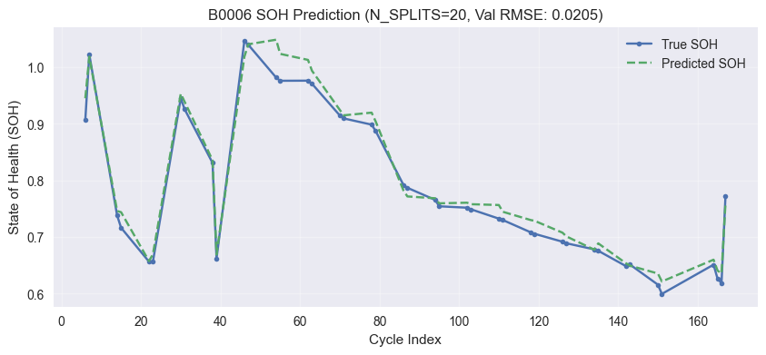
3. N_SPLITS 값에 따른 모델 예측력 비교
N_SPLITS = [1, 5, 10, 20] -> 예측력이 큰 차이가 보이지 않음
graph 4. 실제 soh 값과 예측 soh 값의 차이(N_SPLITS = 1)
graph 5. 실제 soh 값과 예측 soh 값의 차이(N_SPLITS = 5)
graph 6. 실제 soh 값과 예측 soh 값의 차이(N_SPLITS = 10)
graph 7. 실제 soh 값과 예측 soh 값의 차이(N_SPLITS = 20)
3

Slide 9
3. N_SPLITS 값에 따른 모델 예측력 비교
이상한 점 : N_SPLITS = 1 이라면, 기존 시간순 8:2 학습/검증 분할과 다를 바가 없음
그런데 SOH 예측력이 우수함.
  지난 주 target을 데이터셋의 측정이 끝난 시점을 기준으로 rul_cycle을 설정했음
  이 접근 자체가 잘못되었다는 것을 의미함
그렇다면 시계열 데이터를 N개의 구간으로 나누는 것이 여전히 유의미한 지 확인해야 함
6번 배터리 외의 배터리에 대해서 확인하였음
3

Slide 10
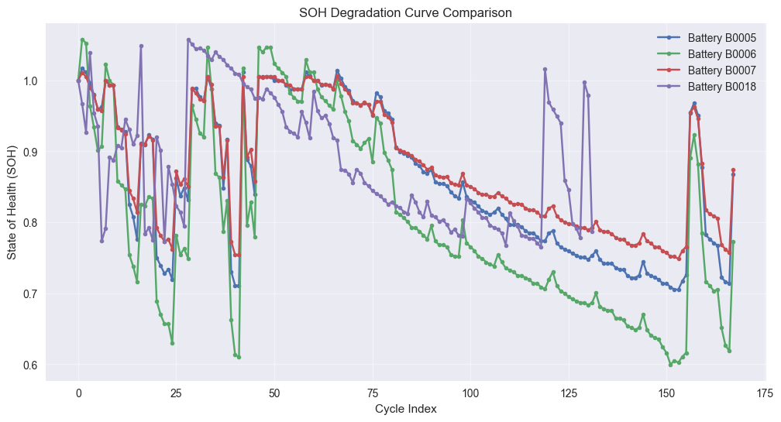
4. 배터리 종류에 따른 모델 예측력 비교
먼저 6번 배터리와 같은 그룹인 5번, 7번 18번 배터리의 soh 변화 양상을 동시에 비교
2. 0 ~ 50 사이클에서는 SOH 변화 양상의 차이가 크지만, 그 이후부터는 거의 동일함
graph 8. 5번, 7번 6번, 18번 배터리의 cycle에 따른 soh 변화
3

Slide 11
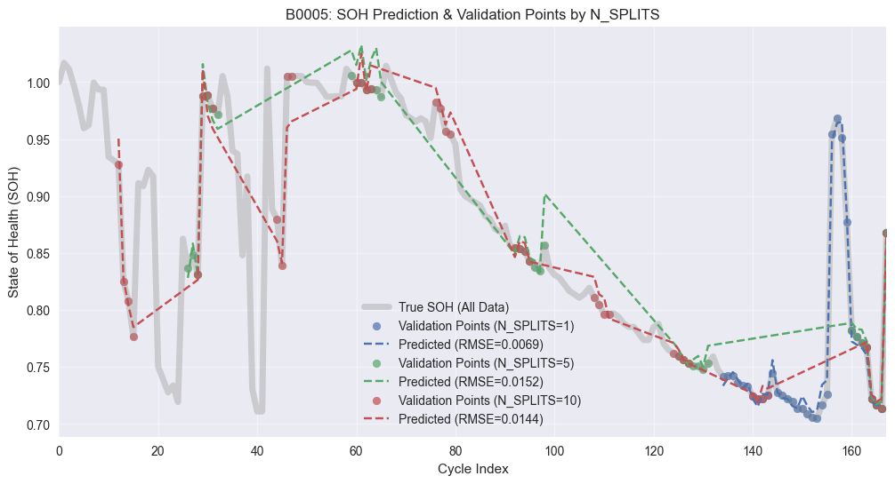
4. 배터리 종류에 따른 모델 예측력 비교
5번 배터리는 N_SPLITS 를 얼마로 설정하든 잘 예측하는 모습
graph 9. 5번 배터리의 N_SPLITS 값에 따른 cycle에 따른 SOH 변화
3

Slide 12
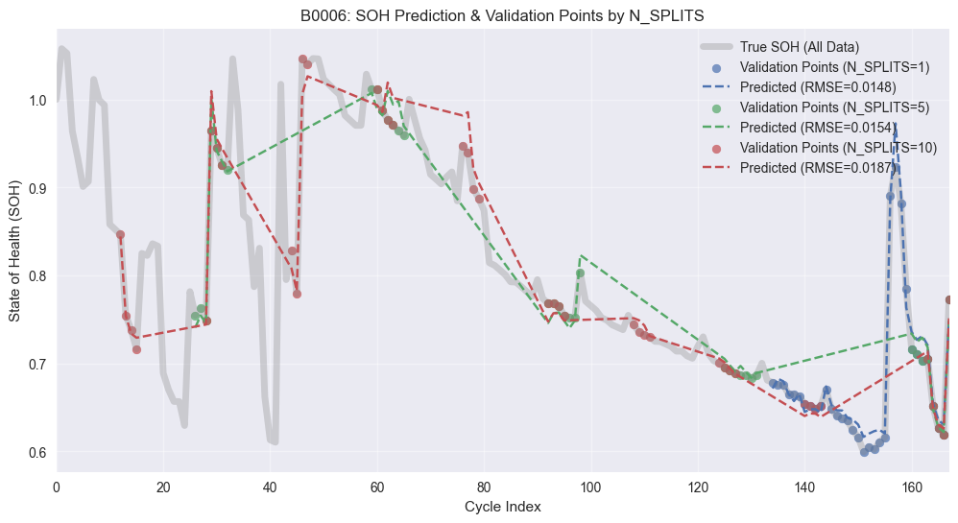
4. 배터리 종류에 따른 모델 예측력 비교
6번 배터리 역시 확인한대로 N_SPLITS 를 얼마로 설정하든 잘 예측하는 모습
3
graph 10. 6번 배터리의 N_SPLITS 값에 따른 cycle에 따른 SOH 변화

Slide 13
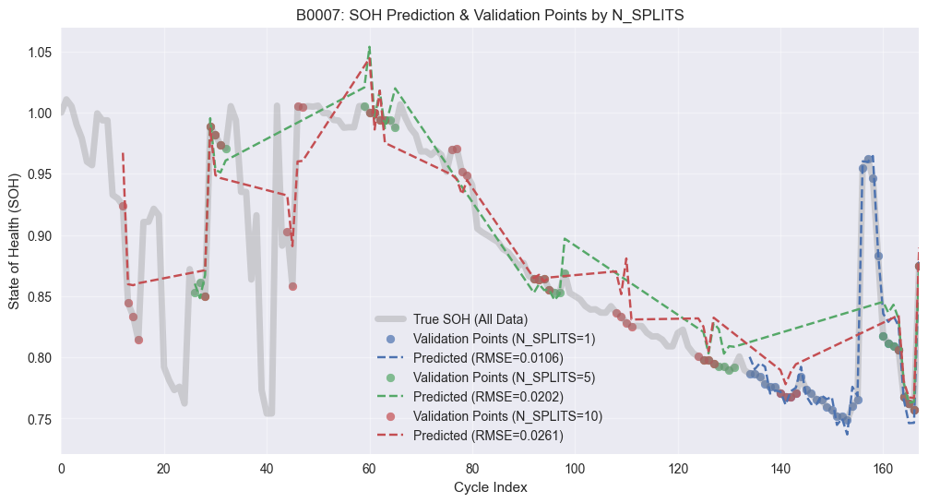
4. 배터리 종류에 따른 모델 예측력 비교
7번 배터리 또한 N_SPLITS 를 얼마로 설정하든 잘 예측하는 모습
graph 11. 7번 배터리의 N_SPLITS 값에 따른 cycle에 따른 SOH 변화
3

Slide 14
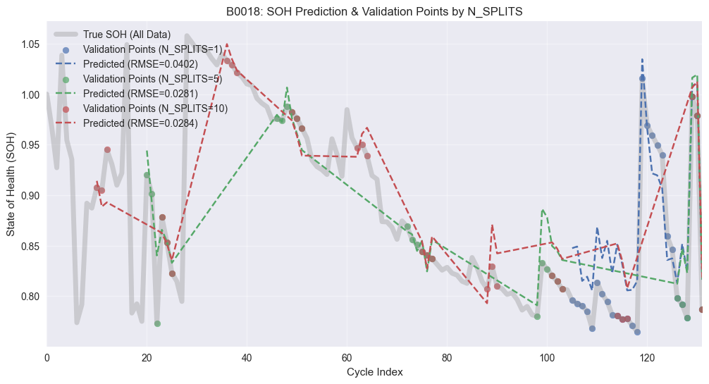
4. 배터리 종류에 따른 모델 예측력 비교
18번만 N_SPLITS 값을 1로 설정했을 때 예측력이 떨어지는 모습을 보임
graph 12. 18번 배터리의 N_SPLITS 값에 따른 cycle에 따른 SOH 변화
3

Slide 15
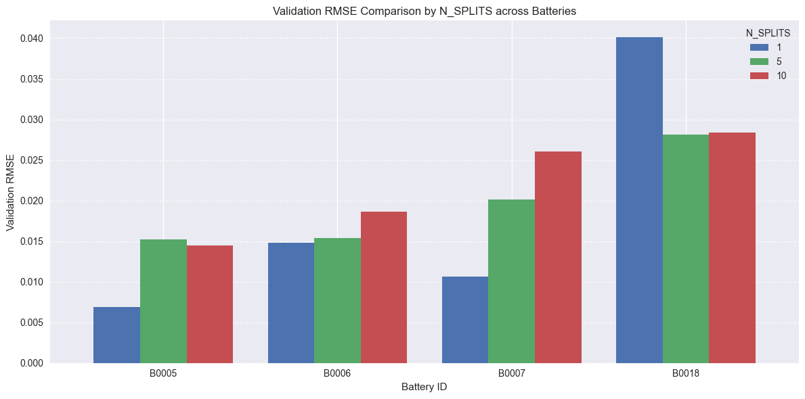
4. 배터리 종류에 따른 모델 예측력 비교
graph 13. 5, 6, 7, 18번 배터리의 N_SPLITS 값에 따른 검증 RMSE
3

Slide 16
5. 인사이트
시계열 데이터를 훈련/검증 분할할 때 시간 순으로 8:2로 분할하는 것이 대체로 성능이 좋음
  기존 접근에서 시간 순 8:2가 좋지 않았던 이유는 target 설정이 애초에 잘못됐기 때문에
데이터 전처리 및 분할이 잘 이루어졌을 때, LSTM 모델 최저 성능은 RMSE = 0.04 수준
[앞으로 해볼 것]
  feature engineering을 통해 어떤 feature가 모델의 성능에 영향을 많이 주는지 확인
  LSTM 모델의 파라미터 튜닝을 통해 성능 향상
  impendence type의 데이터도 학습 데이터로 사용해보기
3

